Slide 1
intro to INL DNL

Slide 2
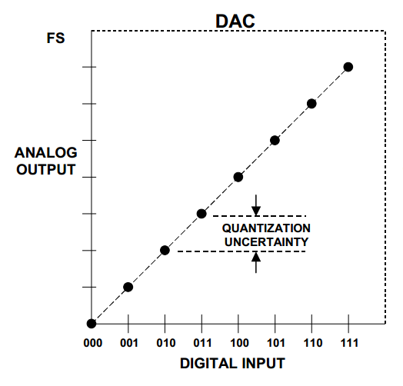
INL

Slide 3
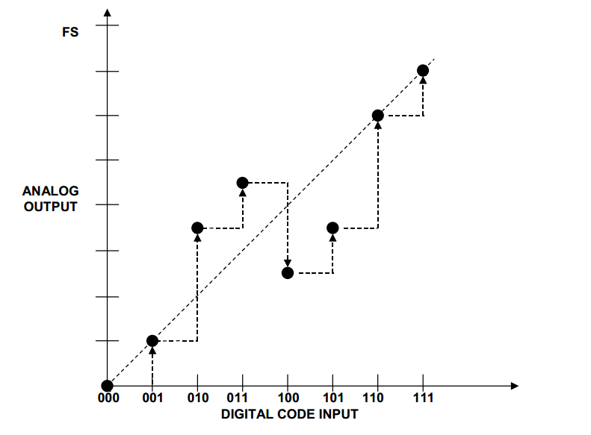
INL

Slide 4
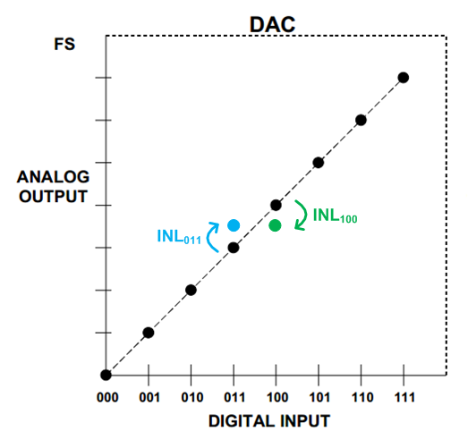
INL 0.5LSB

Slide 5
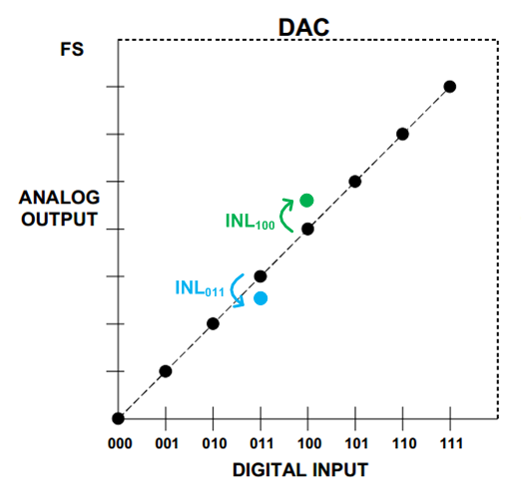
INL maximum error

Slide 6
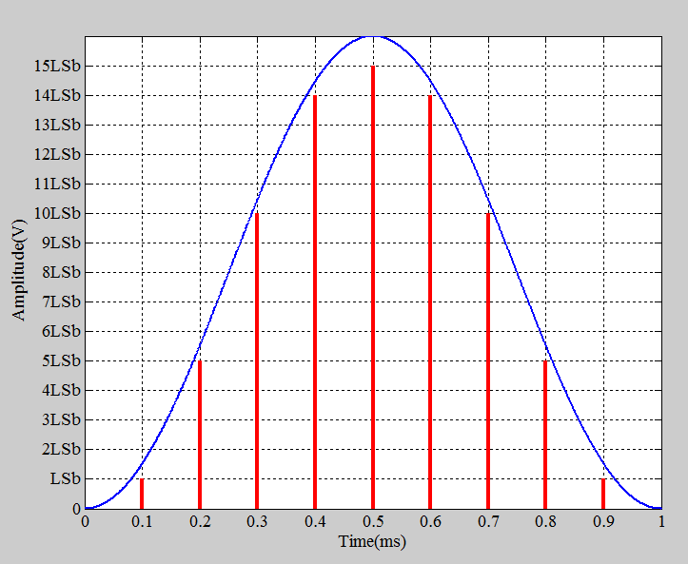
Ideal adc

Slide 7
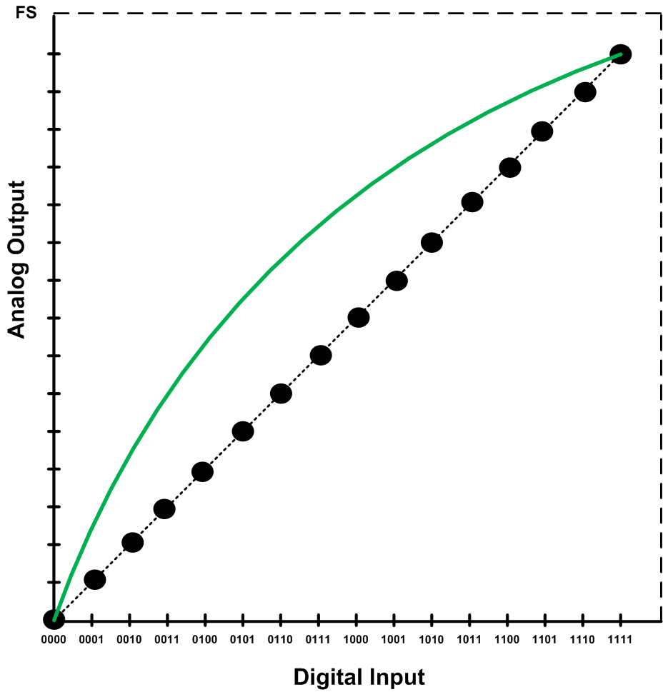
INL bow-shaped

Slide 8
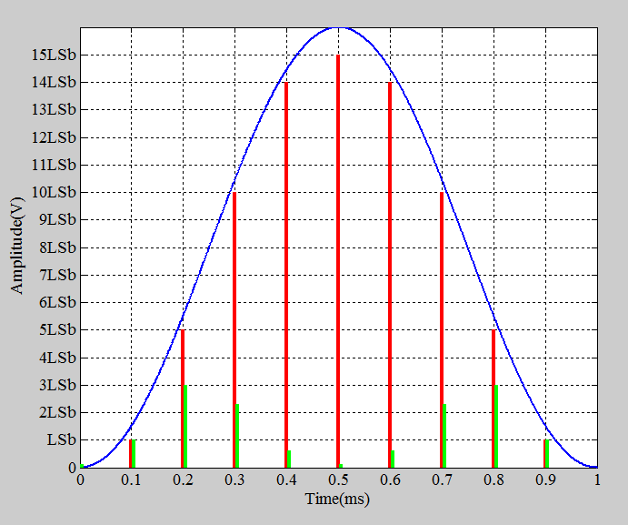
INL bow-shaped

Slide 9
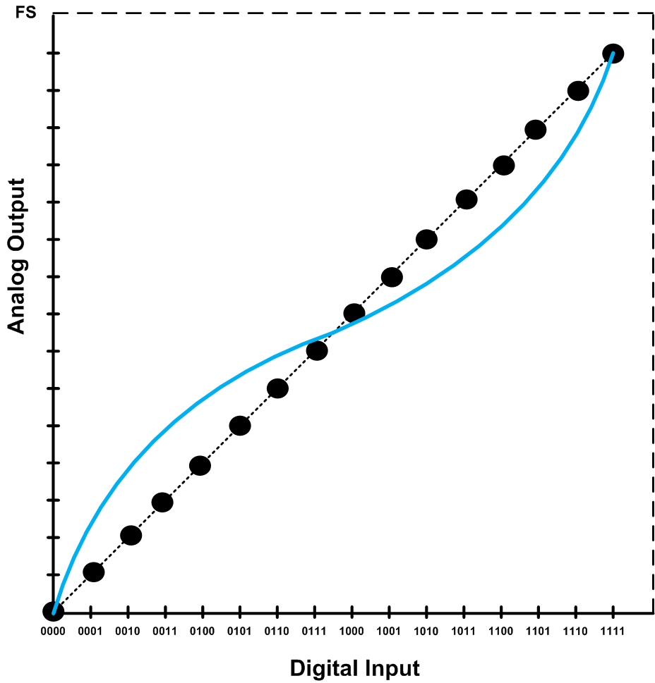
INL s-shaped

Slide 10
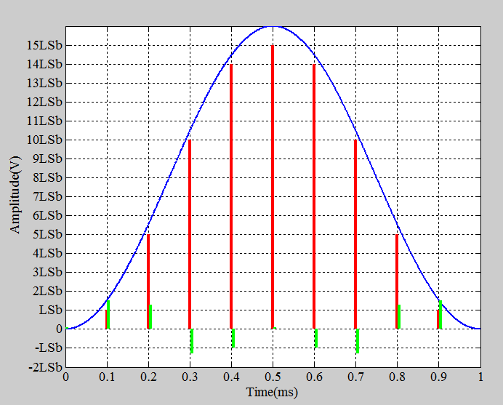
INL s-shaped

Slide 11
Sine input (8 bits)
128
紅色: adc 的 threshold (-127 ～ 127)
-128 ～ -127 → 0
-127 ～ -126 → 1
-126 ～ -125 → 2
.
.
.
127 ～ 128 → 255
Input sine wave
adc output → y
-128

Slide 12

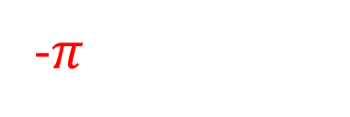
Condition – Distribution of sampled position
P(x)
sin(x) 示意圖
x (Sampled position)
-$π$
$$π$$

Slide 13
Sine input (8 bits)
每個區間的分部機率 P(n) = 1/π × [arcsin(FSR × {n-2N-1} / A × 2N) - arcsin(FSR × {n-1-2N-1} / A × 2N)]
128
紅色: adc 的 threshold (-127 ～ 127)
-128 ～ -127 → 0
-127 ～ -126 → 1
-126 ～ -125 → 2
.
.
.
127 ～ 128 → 255
Input sine wave
adc output → y
-128

Slide 14
Sine input (8 bits)
每個區間的分部機率 P(n) = 1/π × [arcsin(FSR × {n-2N-1} / A × 2N) - arcsin(FSR × {n-1-2N-1} / A × 2N)]
128
X
紅色: adc 的 threshold (-127 ～ 127)
X
sampling
-128 ～ -127 → 0
-127 ～ -126 → 1
-126 ～ -125 → 2
.
.
.
127 ～ 128 → 255
X
Input sine wave
X
X
X
X
adc output → y
-128

Slide 15
Sine input (8 bits)
每個區間的分部機率 P(n) = 1/π × [arcsin(FSR × {n-2N-1} / A × 2N) - arcsin(FSR × {n-1-2N-1} / A × 2N)]
128
X
紅色: adc 的 threshold (-127 ～ 127)
X
Sampling->Quantizing
-128 ～ -127 → 0
-127 ～ -126 → 1
-126 ～ -125 → 2
.
.
.
127 ～ 128 → 255
X
Input sine wave
X
X
X
X
adc output → y
-128

Slide 16
Sine input (8 bits)
每個區間的分部機率 P(n) = 1/π × [arcsin(FSR × {n-2N-1} / A × 2N) - arcsin(FSR × {n-1-2N-1} / A × 2N)]
128
X
紅色: adc 的 threshold (-127 ～ 127)
X
Sampling->Quantizing
-128 ～ -127 → 0
-127 ～ -126 → 1
-126 ～ -125 → 2
.
.
.
127 ～ 128 → 255
X
Input sine wave
⋯
X
X
X
X
adc output → y
-128

Slide 17
Sine input (8 bits)
每個區間的分部機率 P(n) = 1/π × [arcsin(FSR × {n-2N-1} / A × 2N) - arcsin(FSR × {n-1-2N-1} / A × 2N)]
128
X
紅色: adc 的 threshold (-127 ～ 127)
X
Sampling->Quantizing
-128 ～ -127 → 0
-127 ～ -126 → 1
-126 ～ -125 → 2
.
.
.
127 ～ 128 → 255
X
Input sine wave
⋯
X
If sampled position is uniformly distributed, then
X
X
X
adc output → y
-128

Slide 18
Histogram of quantized values
h = hist(y, minbin:maxbin)
-128
128

Slide 19
Integration of the histogram
h = hist(y, minbin:maxbin)
ch = cumsum(h)
Integrate the histogram
Shift the x-axis -> start from 0

Slide 20
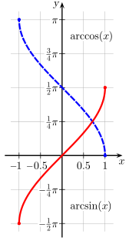
Normalization
pi*ch/sum(h)-pi/2
Move to arcsin(x)’s domain
From wikipedia

Slide 21
Do inverse transformation with sin()
sin(pi*ch/sum(h)-pi/2)

Slide 22
DNL: difference between neighbor points
hlin = T(2:end) - T(1:end-1)
hlin_trunc = hlin(1+trunc:end-trunc);
lsb = sum(hlin_trunc) / (length(hlin_trunc));
dnl = [0 hlin_trunc/lsb-1];

Slide 23

I$NL(x)$ = $\sum_{i=0}^{x}{DNL(i)}$
inl = cumsum(dnl);

Slide 24
For a ramp input
128
紅色: adc 的 threshold (-127 ～ 127)
-128 ～ -127 → 0
-127 ～ -126 → 1
-126 ～ -125 → 2
.
.
.
127 ～ 128 → 255
adc output → y
-128

Slide 25
Histogram of quantized values is of the same height
h = hist(y, minbin:maxbin)
Though, is hard to generate a smooth (high-resolution) ramp wave

Slide 26
INL_DNL example code (8-bit quantizer)
Non ideality:
th(20) = th(20) + 0.7;

Slide 27
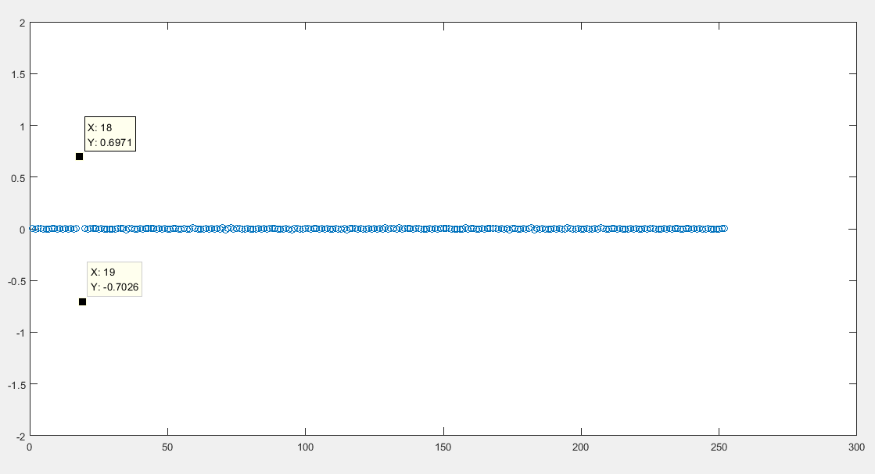
DNL

Slide 28
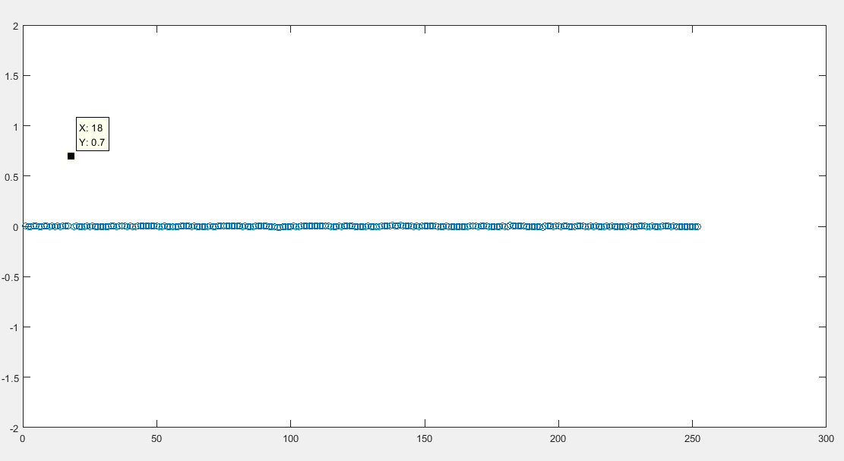
INL

Slide 29
Split cap 8bit sar
fclk=9e6 fs=1e6 fsig=494e3+3.1415926535

Slide 30
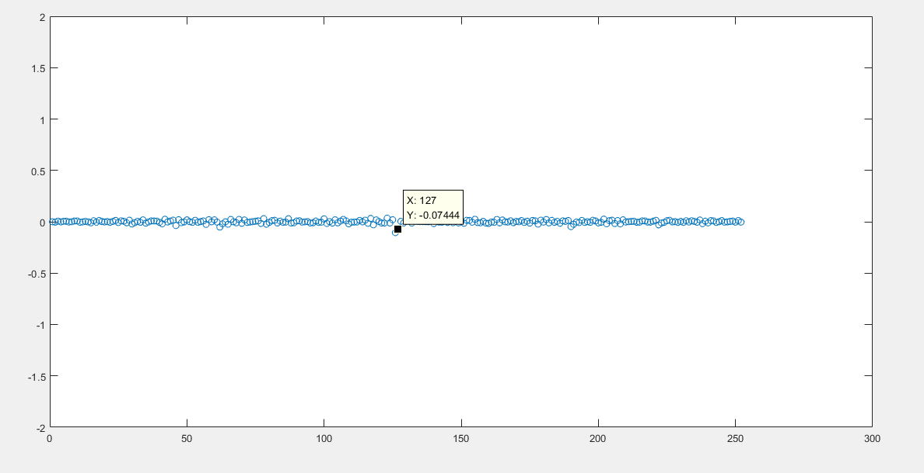
DNL

Slide 31
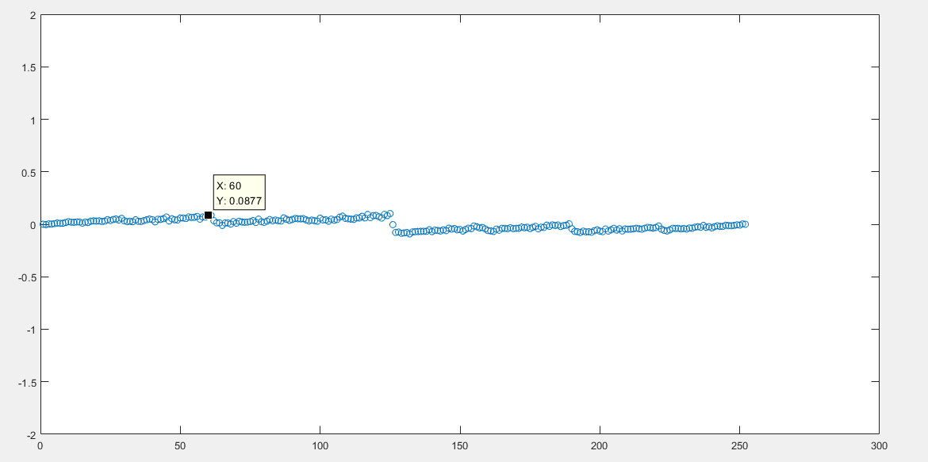
INL

Slide 32
Split cap 8bit sar
fclk=9e6 fs=1e6 fsig=494e3+3.1415926535
Cp = 左右兩半 各 總電容的1/2

Slide 35
DNL

Slide 36
INL

